Slide 1
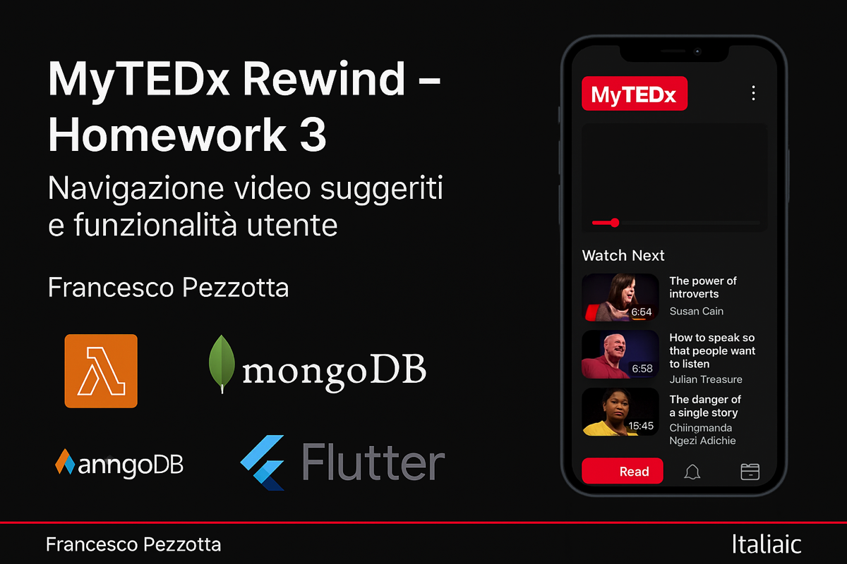


Slide 2
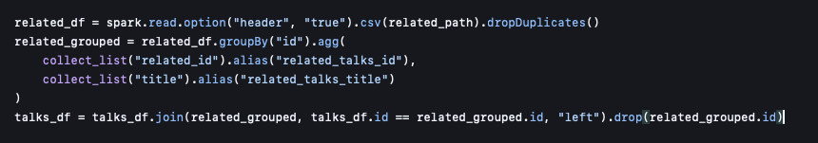
Integrazione del dataset "watch_next"
Contenuto:
Dataset related_videos.csv contenente: id, related_id, title.
Utilizzato per creare un sistema di suggerimenti.
Unito al dataset talks tramite join su ID.
I talk correlati vengono aggregati per ogni ID principale.

Slide 3
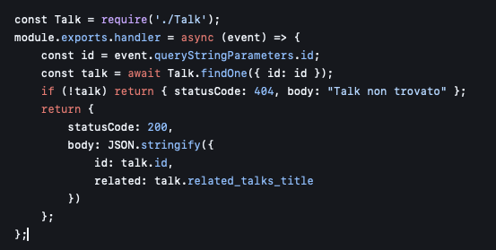

Lambda Function – Get_Watch_Next_by_Idx
Contenuto:
Funzione Lambda in Node.js per interrogare MongoDB.
Input: ID del video attuale.
Output: Lista dei video correlati.
Accessibile tramite API Gateway.

Slide 4
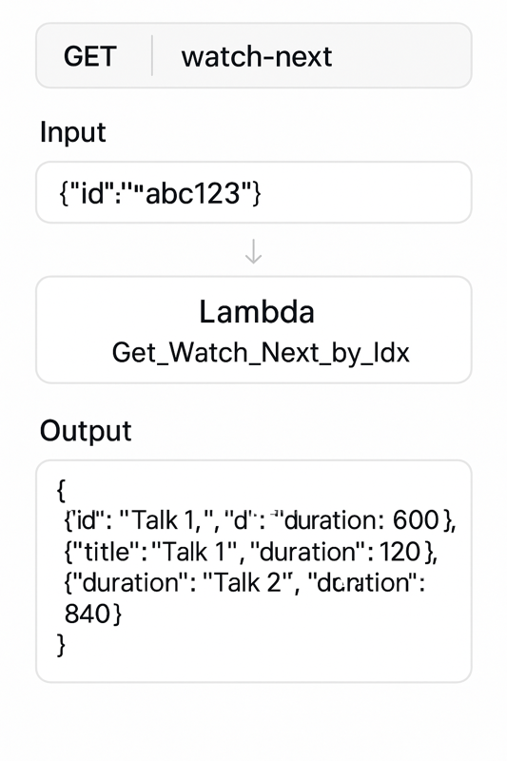
Test della Lambda via API Gateway
Contenuto:
Deploy della funzione su AWS Lambda.
Esposizione tramite API Gateway → URL REST pubblica.
Test effettuato con parametri in query string.

Slide 5
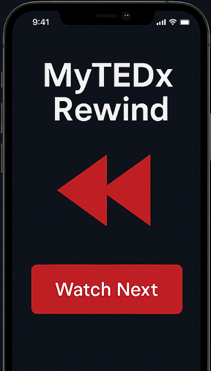
Esperienza Utente
Cosa offre al termine del video:
Elenco dinamico dei suggerimenti personalizzati
Navigazione fluida da video a video
Maggiore coinvolgimento (retention)
Integrazione con l’interfaccia Flutter
Funzionalità implementata nella board:
Navigazione Watch Next automatica
API integrate con frontend mobile

Slide 6

Criticità Tecniche
Principali ostacoli riscontrati:
Accesso limitato ai servizi AWS avanzati nella versione Academy
Dataset con struttura non uniforme e incompleta
Assenza di metriche ufficiali per valutare la qualità dei video
Combinazione tra MongoDB (NoSQL) e frontend Flutter complessa per i neofiti

Slide 7
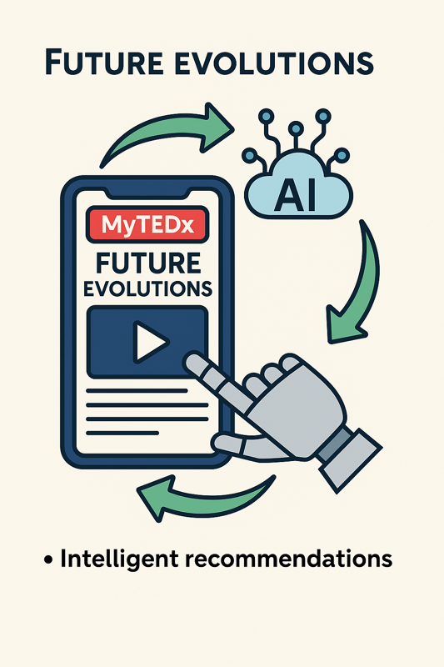
Possibili Evoluzioni
Sviluppi futuri possibili:
Integrazione Amazon Comprehend per spiegare “perché” i video sono suggeriti
Salvataggio storico suggerimenti in MongoDB
Personalizzazione basata su utente (es. storia visioni)
Filtraggio per tempo, tema, sentiment, linguaggio

